Slide 1
Architecture des ordinateurs à mémoire commune
Prendre connaissance des technologies en jeu
  Pour optimiser les programmes
    Éviter les bévues
    Mieux coder
    Déterminer les options de compilation adéquate
  Pour mieux interpréter les performances
Références
  Computer architecture: a quantitative approach par John L. Hennessy, David A. Patterson, Andrea C. Arpaci-Dusseau
  http://www.irisa.fr/caps/people/michaud/ARA/

Slide 2
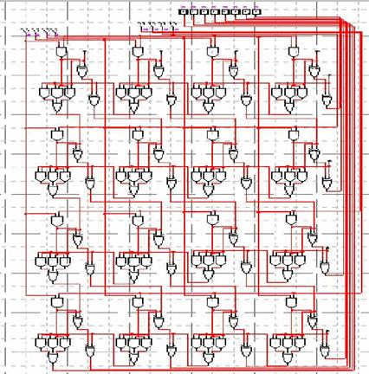
Où trouve-t-on du parallélisme
Au niveau des circuits
Multiplicateur 4x4

Slide 3

Où trouve-t-on du parallélisme
Au niveau des circuits
Au niveau des instructions
Pipeline 5 étages

Slide 4
Où trouve-t-on du parallélisme
Au niveau des circuits
Au niveau des instructions
Pipeline 5 étages

Slide 5
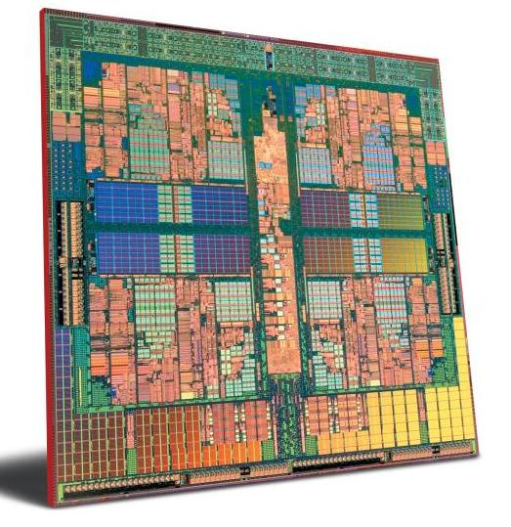
Où trouve-t-on du parallélisme
Au niveau des circuits
Au niveau des instructions
Au niveau des threads
  Multicœur

Slide 6
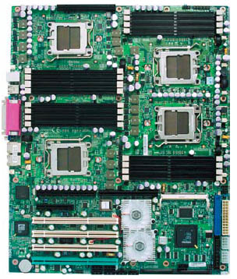
Où trouve-t-on du parallélisme
Au niveau des circuits
Au niveau des instructions
Au niveau des threads
  Multicœur
  Multiprocesseur

Slide 7
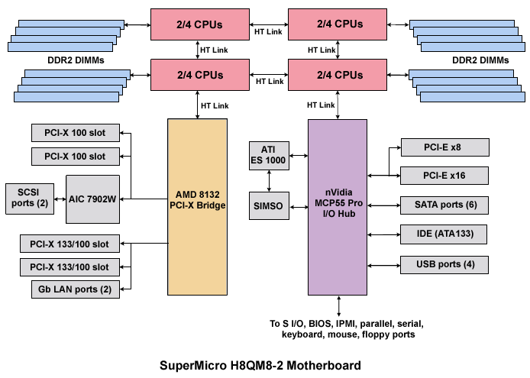
Où trouve-t-on du parallélisme
Au niveau des circuits
Au niveau des instructions
Au niveau des threads
  Multicœur
  Multiprocesseur

Slide 8
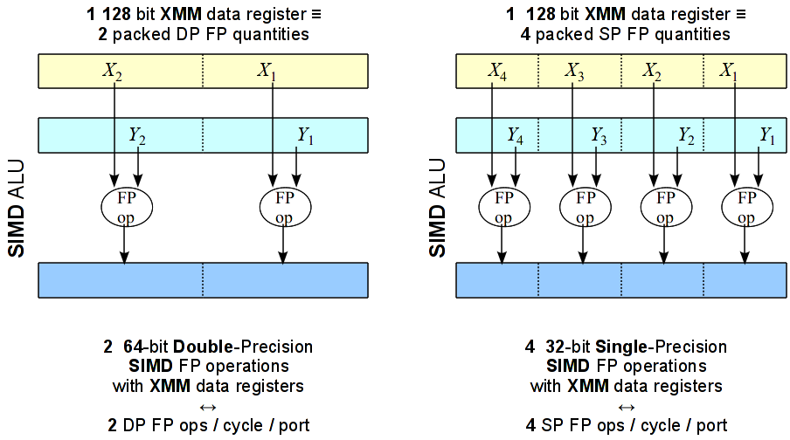
Où trouve-t-on du parallélisme
Au niveau des circuits
Au niveau des instructions
Au niveau des threads
  Multicœur
  Multiprocesseur
Au niveau des
données
  Unité vectorielle

Slide 9
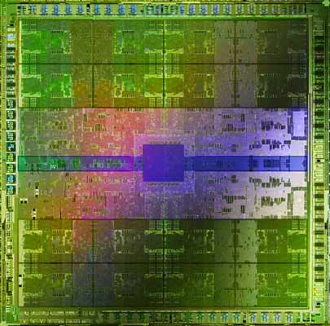
Où trouve-t-on du parallélisme
Au niveau des circuits
Au niveau des instructions
Au niveau des threads
  Multicœur
  Multiprocesseur
Au niveau des
données
  Unité vectorielle
  Accélérateur

Slide 10
Plan du Chapitre
Instruction Level Parallelism
  Pipeline
  Superscalaire
  Prédiction de branchement
  Out-of-Order
  Cache
Thread Level Parallelism
  SMT
  Cohérence Mémoire
  Multi-cœur
  organisation SMP, NUMA
Data paralellism
Latence
Débit

Slide 11
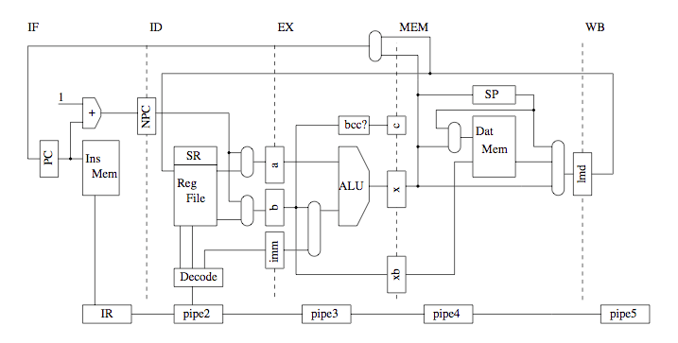
Pipeline
Travail à la chaîne
  Fetch Decode Execute Memory Write
  MIPS

Slide 12
Pipeline
Chaque phase est traitée par une unité fonctionnelle dédiée
Idéalement chaque instruction progresse d’un étage à chaque top horloge
  5 étages => 5 instructions en parallèle

Slide 13
Intérêts du pipeline
Plus d’étages => plus de parallélisme
La durée de l’étage le plus lent détermine la fréquence maximale du pipeline
    333 MHz
1ns | 2ns | 3ns | 2ns | 1ns

Slide 14
Intérêts du pipeline
Plus d’étages => plus de parallélisme
La durée de l’étage le plus lent détermine la fréquence maximale du pipeline
    333 MHz
  Scinder les unités fonctionnelles lentes
    500MHz
1ns | 2ns | 3ns | 2ns | 1ns
1ns | 2ns | 2ns | 1ns | 2ns | 1ns

Slide 15
Intérêts du pipeline
Plus d’étages => plus de parallélisme
La durée de l’étage le plus lent détermine la fréquence maximale du pipeline
    333 MHz
  Scinder les unités fonctionnelles lentes
    500MHz
  Ou les dédoubler : processeur superscalaire
    500MHz
1ns | 2ns | 3ns | 2ns | 1ns
1ns | 2ns | 2ns | 1ns | 2ns | 1ns
1ns | 2ns | 3ns | 2ns | 1ns
 |  | 3ns

Slide 16
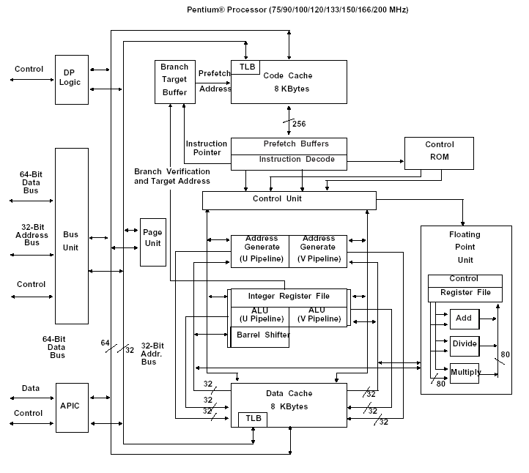
Les ALU U et V du Pentium

Slide 17
Pipeline
Origine des bulles
Dépendance de données
  ADD R1, R1, 1
  MUL R2, R2, R1
Dépendance de contrôle
  saut conditionnel et indirection (pointeur de fonction)
    Très coûteux car bloque le pipeline, par exemple :
      Perte de 10 cycles à chaque saut, 1 saut toutes 10 instructions
      ➔ Chute de 50% des performances
Défaut de cache
  Mémoire ~60ns = 240 cycles à 2,5 GHz
Fetch | Dec | ALU | MEM | WB
xx | MUL | ADD
xx | MUL |  | ADD
xx | MUL |  |  | ADD
yy | xx | MUL

Slide 18
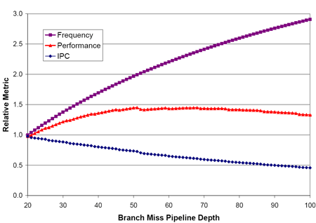
Influence de la profondeur du pipeline
(INTEL)

Slide 19
Dépendances de données
Dépendance de données I1 ; I2
  Read After Write (RAW)
    Le résultat de I1 est utilisé par I2
    Aussi appelée dépendance vraie
  Write After Read (WAR)
    I2 écrit dans un registre lu par I1
    Aussi appelée anti-dépendance
  Write After Write (WAW)
    I2 écrit dans le même registre que I1
    Aussi appelée dépendance de sortie

Slide 20
Dépendances de données
Dépendance de données I1 ; I2
  Read After Write (RAW)
    Le résultat de I1 est utilisé par I2
    Aussi appelée dépendance vraie
  Write After Read (WAR)
    I2 écrit dans un registre lu par I1
    Aussi appelée anti-dépendance
  Write After Write (WAW)
    I2 écrit dans le même registre que I1
    Aussi appelée dépendance de sortie

Slide 21
Dépendances de données
Dépendance de données I1 ; I2
  Read After Write (RAW)
    Le résultat de I1 est utilisé par I2
    Aussi appelée dépendance vraie
  Write After Read (WAR)
    I2 écrit dans un registre lu par I1
    Aussi appelée anti-dépendance
    Problématique pour superscalaire
  Write After Write (WAW)
    I2 écrit dans le même registre que I1
    Aussi appelée dépendance de sortie
    Problématique pour superscalaire
Compilation
Exécution Out-of-Order
Compilation
Renommage de registres

Slide 22
Optimisation du pipeline
OoO
Éviter les bulles en modifiant l’ordre d’exécution des instructions
  statiquement par le compilateur
  dynamiquement au sein du processeur
Barrières mémoire empêchent le réordonnancement
  #define memory_barrier() __asm__ __volatile__("mfence":::"memory")
  #define memory_read() __asm__ __volatile__("lfence":::"memory")
  #define memory_write() __asm__ __volatile__("sfence":::"memory")

Slide 23
Dépendances de données
Renommage
Pour éviter les pseudo-dépendances
  À la compilation
    Static Single Assignation (SSA)
  Dynamiquement par le processeur
    # registres physiques > # registres logiques
f = f * x; x = x + 1 ; | allouer f1 f1 = f0 * x0 libérer f0 | allouer x1 x1 = x0 + 1 libérer x0

Slide 24
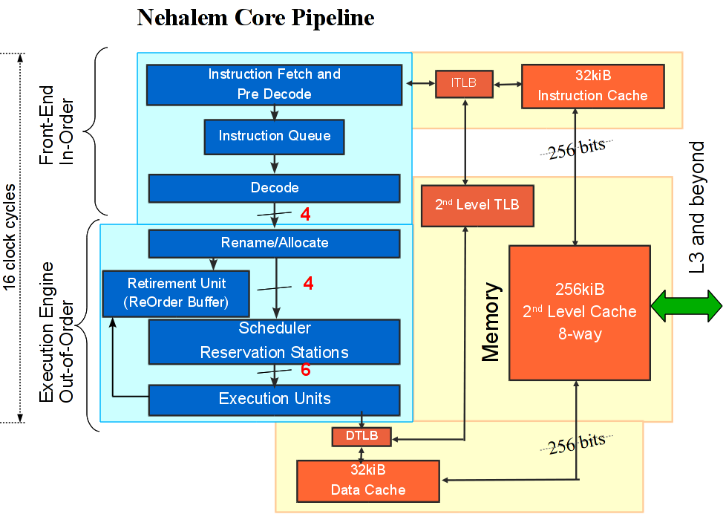
Nehalem

Slide 25
Dépendances de données
Aliasing
  Utilisation de pointeurs ou indirection
      *x = a;
      *y = b;
void somme (int *a, int *b, int*c)
{
for (int i=0; i < 10; i++)
a[i] = b[i] + c[i]
}
Solutions
C99
void somme (restricted int *a, restricted int *b,
restricted int *c);
Dépendance potentielle
  Déterminée à la volée
    Introduction de bulles
    Évaluation spéculative
x == &b ?

Slide 26
Optimisation du pipeline
Évaluation spéculative
Pari sur le paramètre de l’instruction
Exécution de l’instruction (des instructions)
Vérification
  Obtention de la valeur d’un test
  Rejoue de l’instruction
Annulation des instructions invalides
  Retarder les écritures pour les annuler
Applications
  Aliasing
  Branchement conditionnel
  Indirection (Retour de fonction, pointeur de fonction, switch)

Slide 27
Optimisations des branchements
Éviter les branchements ;-)
  Éviter les tests
    Impair = (x % 2 == 1) ? 1 : 0; → impair = x & 1
  Fusionner les boucles
    For (i= x; i < y; i++) A();
    For (i= x; i < y; i++) B(); → For (i= x; i < y; i++) {A();B();}
  Dérouler les boucles
    For (i= 0; i < 3; i++) A(); → A(); A(); A();
    gcc -O3 -funroll-loops
    Augmente la taille du code

Slide 28
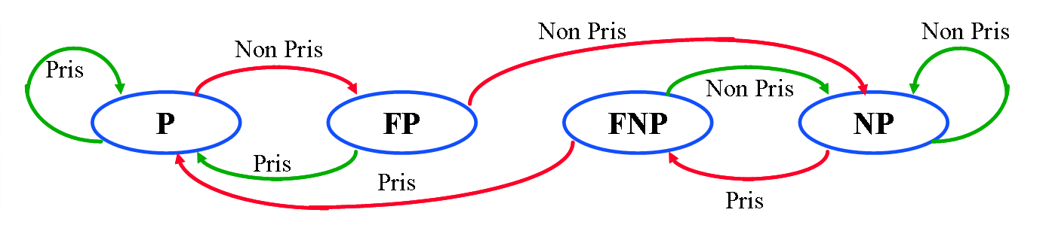
Optimisations des branchements
Prédire le branchement
Optimiser l’apport de l’évaluation spéculative
for (i= 0; i < 100; i++) // 101 tests
for(j=0; j< 10; j++) // 1100 tests
…
Stratégies de prédiction simples :
  stratégie toujours
    on se trompe à chaque fin de boucle : 1 + 100 erreurs
  stratégie jamais
    complément de toujours 99 + 1000
  stratégie comme la dernière fois (mémoriser 1 bit par saut)
    1 + 200
  stratégie comme d’habitude (mémoriser 1 bit par saut)
    équivalente ici à toujours

Slide 29
Optimisations des branchements
Prédire le branchement
Exemple (par C. Michaud)
  int MIN = x[0];
  for (i=1; i<1000; i++)
    If (x[i] < MIN)
      MIN = x[i];
Branchement de boucle:
  non pris à la dernière itération seulement
Branchement de test:
  pris en moyenne moins de 6,5 fois
    somme des inverses de 1 à 1000
    En fait c’est moins

Slide 30
Optimisations des branchements
Prédire le branchement
Exemple (par C. Michaud)
  int MIN = x[0];
  for (i=1; i<1000; i++)
    If (x[i] < MIN)
      MIN = x[i];
Branchement de boucle:
  non pris à la dernière itération seulement
Branchement de test:
  pris en moyenne moins de 6,5 fois
    somme des inverses de 1 à 1000
    En fait c’est moins
stratégie toujours
  1000 erreurs
stratégie jamais
  993,5 erreurs
Stratégie comme la dernière fois
  14 = 1 + 2 x 6,5
Stratégie comme d’habitude
  7,5 = 1 + 6,5

Slide 31
Prédire le branchement
Branch Target Buffer
Comme un cache, sauf qu’on y stocke des informations sur les instructions de contrôle
  Tag = bits de poids fort de l’adresse de l’instruction de contrôle
  Mémorise état de l’automate, la destination du saut, le type de contrôle
Petite pile pour prévoir les adresses de retour
  Lorsque le BTB détecte un CALL, empiler l’adresse de retour
  Lorsqu’on exécute un retour, dépiler l’adresse et sauter spéculativement
Permet de prévoir 90% des sauts

Slide 32
Branch Target Buffer
+ global history
addresse du saut + historique global (+ local au saut ou compteur) → prédicteur 2 bits
Historique = direction des N derniers branchements conditionnels dans un registre à décalage (non pris → 0, pris → 1)
Table de hachage : Accès compteur 2 bits via PC xor historique
96% de réussite

Slide 33
Branch Target Buffer
+ global history
for (i=0; i<10; i++)
for (j=0; J<10; j++)
x = x + a[i][j];
Prévisible à partir de
  11 bits d’historique
  2048 compteurs 2 bits

Slide 34
Branch Target Buffer
+ global history
Une dizaine de sauts pistés sur core 2
→ Il faut faire la chasse aux sauts conditionnels

Slide 35
Cache
Observations
  Plus une mémoire est petite plus son temps de réponse peut être faible
  Localité spatio-temporelle des programmes « 90% de l'exécution se déroule dans 10% du code »
Contient une copie d’une faible partie de la mémoire
  Cache hit / Cache miss
  Nécessite l’éviction de données, la synchronisation avec la mémoire
  Il faut éviter les aller-retour Mémoire/Cache (ping-pong)

Slide 36
Cache
Performances mesurées
Speed (GHz) L1 L2 L3 Mem (ns)
Intel Xeon X5670 2.93GHz 4 10 56 87
Intel Xeon X5570 2.80GHz 4 9 47 81
AMD Opteron 6174 2.20GHz 3 16 57 98
AMD Opteron 2435 2.60GHz 3 16 56 113

Slide 37
Cache direct
Ex. 8 entrées de 4x4 octets, adresse de 32 bits
3
25
Tag
Index
Word
=
4 octets
Addresse
Hit ?

Slide 38
Cache direct
Tag = étiquette à mémoriser / comparer 25 bits | Index dans le cache 3 bits | Choix du Mot 2 bits
X=x₂₄…x₁ | 010 | 01
3
25
Tag
Index
Word
=
4 octets
Addresse
Hit ?

Slide 39
Cache direct
Tag = étiquette a mémoriser / comparer 25 bits | Index dans le cache 3 bits | Choix du Mot 2 bits
X=x₂₄…x₁ | 010 | 01
00 01 10 11
000
001
010
011
Z
D
X
010
01
=
4 octets
Addresse
Hit

Slide 40
Cache direct
00 01 10 11
000
001
010
011
Z
D
X
010
01
X=Z?
D
Addresse

Slide 41
Cache direct
00 01 10 11
000
001
010
011
100
Z
D
X
010
01
X=Z?
D
Addresse
HIT

Slide 42
Cache 2 associatif
2 elements per set
4
Sets
2
26
=
=
Tag
Index
Address
Hit
Data

Slide 43
Cache 2 associatif
2 elements per set
26
=
=
X
10
Address
Hit
Data

Slide 44
Cache 2 associatif
2 elements per set
26
X=Z1?
X=Z2?
X
10
Addresse
Hit
Data

Slide 45
Cache 2 associatif
Algo de type LRU pour l’éviction
26
X=Z1?
X=Z2?
X
10
Addresse
Hit
Data

Slide 46
Cache associatif
28
=
=
=
=
=
=
=
=
X
Addresse
Hit

Slide 47
Cache associatif
28
=
=
=
=
=
=
=
=
X
Addresse
Hit

Slide 48
Cache
Unité d’information stockée = 1 ligne de cache
  64 octets en général
Exemple d’utilisation des caches
  Caches associatifs :TLB
  Cache k-associatif : L1, L2, L3, Branch Target Buffer
Un cache 2-associatif de taille T est aussi performant qu’un cache direct de taille 2T

Slide 49
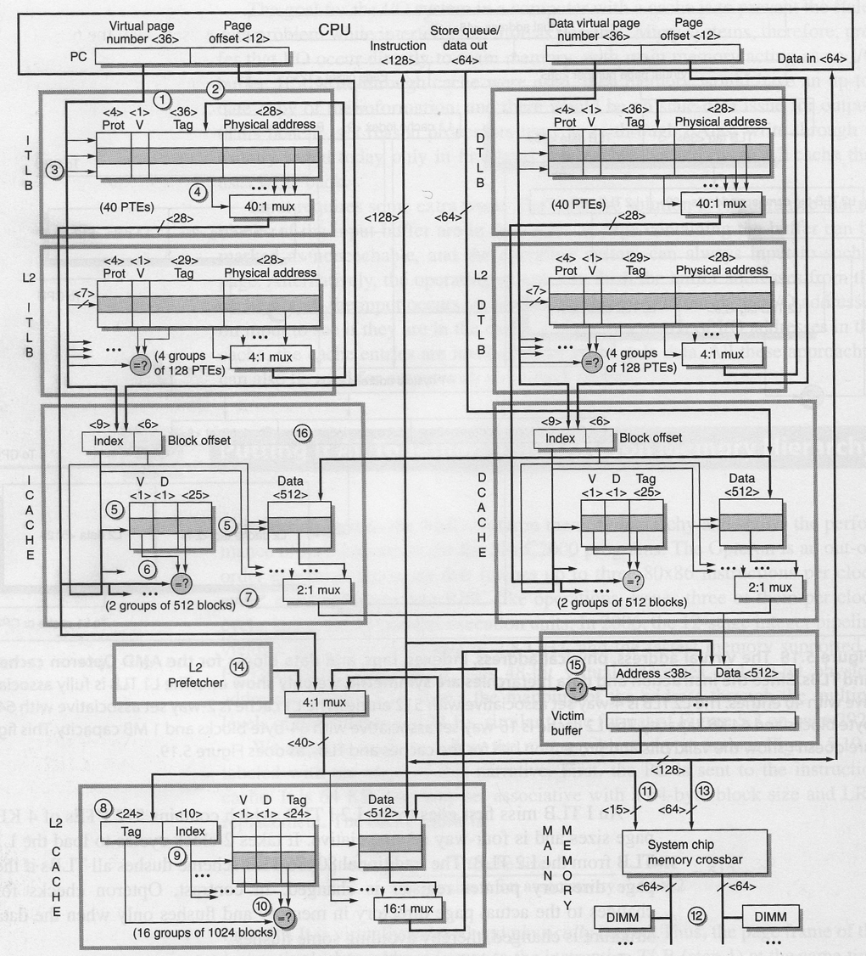
Opteron

Slide 50
Cache
Occupation du bus
techniques d'écritures lors d’un cache-miss
  write-allocate --> la ligne est chargée dans le cache avant d'être modifiée : il faut lire avant d'écrire !!!
  write-no allocate --> on modifie directement la donnée en mémoire
2 techniques d'écritures si ligne présente
  write-through --> écriture simultanée on écrit toujours à la fois dans le cache et la mémoire (buffer)
  write-back --> on marque la ligne de cache comme modifiée et on la sauve en mémoire que sur obligation (au moment du remplacement)
couple write-back+ write-allocate minimise l’utilisation du bus
write-no allocate utile pour memcpy

Slide 51
Cache
Optimisation des programmes
Parcours séquentiel d’un tableau
  #define N 8192
  typedef long matrix[N][N];
  for (i=0;i<N;i++)
  for (j=0;j<N;j++)
  C[i][j] = A[i][j] + B[i][j];
Cache direct 4 mots / lignes
J = 0

Slide 52
Cache
Optimisation des programmes
Parcours séquentiel d’un tableau
  #define N 8192
  typedef long matrix[N][N];
  for (i=0;i<N;i++)
  for (j=0;j<N;j++)
  C[i][j] = A[i][j] + B[i][j];
0,0 | 0,1 | 0,2 | 0,3
J = 0

Slide 53
Cache
Optimisation des programmes
Parcours séquentiel d’un tableau
  #define N 8192
  typedef long matrix[N][N];
  for (i=0;i<N;i++)
  for (j=0;j<N;j++)
  C[i][j] = A[i][j] + B[i][j];
0,0 | 0,1 | 0,2 | 0,3
0,4 | 0,5 | 0,6 | 0,7
J = 4

Slide 54
Cache
Optimisation des programmes
Parcours séquentiel d’un tableau
  #define N 8192
  typedef long matrix[N][N];
  for (i=0;i<N;i++)
  for (j=0;j<N;j++)
  C[i][j] = A[i][j] + B[i][j];
0,0 | 0,1 | 0,2 | 0,3
0,4 | 0,5 | 0,6 | 0,7
0,8 | 0,9 | 0,10 | 0,11
J = 8

Slide 55
Cache
Optimisation des programmes
Parcours séquentiel d’un tableau
  #define N 8192
  typedef long matrix[N][N];
  for (i=0;i<N;i++)
  for (j=0;j<N;j++)
  C[i][j] = A[i][j] + B[i][j];
0,0 | 0,1 | 0,2 | 0,3
0,4 | 0,5 | 0,6 | 0,7
0,8 | 0,9 | 0,10 | 0,11
0,12 | 0,13 | 0,14 | 0,15
J = 12

Slide 56
Cache
Optimisation des programmes
Parcours séquentiel d’un tableau
  #define N 8192
  typedef long matrix[N][N];
  for (i=0;i<N;i++)
  for (j=0;j<N;j++)
  C[i][j] = A[i][j] + B[i][j];
  Tellement régulier que le cache peut anticiper les demandes
0,0 | 0,1 | 0,2 | 0,3
0,4 | 0,5 | 0,6 | 0,7
0,8 | 0,9 | 0,10 | 0,11
0,12 | 0,13 | 0,14 | 0,15
J = 12

Slide 57
Cache
Optimisation des programmes
Parcours séquentiel d’un tableau
  #define N 8192
  typedef long matrix[N][N];
  for (i=0;i<N;i++)
  for (j=0;j<N;j++)
  C[i][j] = A[i][j] + B[i][j];
0,0 | 0,1 | 0,2 | 0,3
0,4 | 0,5 | 0,6 | 0,7
0,8 | 0,9 | 0,10 | 0,11
0,12 | 0,13 | 0,14 | 0,15
0,16 | 0,17 | 0,18 | 0,19
J = 12

Slide 58
Cache
Optimisation des programmes
Parcours séquentiel d’un tableau
  #define N 8192
  typedef long matrix[N][N];
  for (i=0;i<N;i++)
  for (j=0;j<N;j++)
  C[i][j] = A[i][j] + B[i][j];
0,0 | 0,1 | 0,2 | 0,3
0,4 | 0,5 | 0,6 | 0,7
0,8 | 0,9 | 0,10 | 0,11
0,12 | 0,13 | 0,14 | 0,15
0,16 | 0,17 | 0,18 | 0,19
0,20 | 0,21 | 0,22 | 0,23
J = 16

Slide 59
Cache
Optimisation des programmes
Parcours séquentiel d’un tableau
  #define N 8192
  typedef long matrix[N][N];
  for (i=0;i<N;i++)
  for (j=0;j<N;j++)
  C[i][j] = A[i][j] + B[i][j];
0,24 | 0,25 | 0,26 | 0,27
0,0 | 0,1 | 0,2 | 0,3
0,4 | 0,5 | 0,6 | 0,7
0,8 | 0,9 | 0,10 | 0,11
0,12 | 0,13 | 0,14 | 0,15
0,16 | 0,17 | 0,18 | 0,19
0,20 | 0,21 | 0,22 | 0,23
J = 20

Slide 60
Cache
Optimisation des programmes
Parcours séquentiel d’un tableau
  #define N 8192
  typedef long matrix[N][N];
  for (i=0;i<N;i++)
  for (j=0;j<N;j++)
  C[i][j] = A[i][j] + B[i][j];
0,24 | 0,25 | 0,26 | 0,27
0,28 | 0,29 | 0,30 | 0,31
0,0 | 0,1 | 0,2 | 0,3
0,4 | 0,5 | 0,6 | 0,7
0,8 | 0,9 | 0,10 | 0,11
0,12 | 0,13 | 0,14 | 0,15
0,16 | 0,17 | 0,18 | 0,19
0,20 | 0,21 | 0,22 | 0,23
J = 24

Slide 61
Cache
Optimisation des programmes
Parcours séquentiel d’un tableau
  #define N 8192
  typedef long matrix[N][N];
  for (i=0;i<N;i++)
  for (j=0;j<N;j++)
  C[i][j] = A[i][j] + B[i][j];
Le nombre d’accès à la mémoire est optimal.
0,24 | 0,25 | 0,26 | 0,27
0,28 | 0,29 | 0,30 | 0,31
0,30 | 0,31 | 0,32 | 0,33
0,4 | 0,5 | 0,6 | 0,7
0,8 | 0,9 | 0,10 | 0,11
0,12 | 0,13 | 0,14 | 0,15
0,16 | 0,17 | 0,18 | 0,19
0,20 | 0,21 | 0,22 | 0,23
J = 28

Slide 62
Cache
Optimisation des programmes
Parcours séquentiel d’un tableau
  #define N 8192
  typedef long matrix[N][N];
  for (j=0;j<N;j++)
  for (i=0;i<N;i++)
  C[i][j] = A[i][j] + B[i][j];
0,0 | 0,1 | 0,2 | 0,3

Slide 63
Cache
Optimisation des programmes
Parcours séquentiel d’un tableau
  #define N 8192
  typedef long matrix[N][N];
  for (j=0;j<N;j++)
  for (i=0;i<N;i++)
  C[i][j] = A[i][j] + B[i][j];
1,0 | 1,1 | 1,2 | 1,3

Slide 64
Cache
Optimisation des programmes
Parcours séquentiel d’un tableau
  #define N 8192
  typedef long matrix[N][N];
  for (j=0;j<N;j++)
  for (i=0;i<N;i++)
  C[i][j] = A[i][j] + B[i][j];
2,0 | 2,1 | 2,2 | 2,3

Slide 65
Cache
Optimisation des programmes
Parcours séquentiel d’un tableau
  #define N 8192
  typedef long matrix[N][N];
  for (j=0;j<N;j++)
  for (i=0;i<N;i++)
  C[i][j] = A[i][j] + B[i][j];
Contre productif :
  1 défaut de cache par lecture
  Et rapidement 1 défaut de TLB par lecture
2,0 | 2,1 | 2,2 | 2,3

Slide 66
Application jeu de la vie
Stockage et parcours minimisant le nombre de défaut de cache
  typedef long matrix[N][N];
  voisin[i][j] = A[i][j-1] + A[i-1][j] + A[i+1][j] …

Slide 67
Application jeu de la vie
Stockage et parcours minimisant le nombre de défaut de cache
  typedef long matrix[N][N];
  voisin[i][j] = A[i+1][j] + A[i][j-1] + A[i-1][j] +…
Bonne occupation du cache

Slide 68
Application jeu de la vie
Stockage et parcours minimisant le nombre de défaut de cache
  typedef long matrix[N][N];
  voisin[i][j] = A[i+1][j] + A[i][j-1] + A[i-1][j] +…
Bonne occupation du cache
si N = 4…

Slide 69
Application jeu de la vie
Stockage et parcours minimisant le nombre de défaut de cache
  typedef long matrix[N][N];
  voisin[i][j] = A[i][j-1] + A[i-1][j] + A[i+1][j] …
Lorsque N = taille du cache

Slide 70
Application jeu de la vie
Stockage et parcours minimisant le nombre de défaut de cache
  typedef long matrix[N][N];
  voisin[i][j] = A[i][j-1] + A[i-1][j] + A[i+1][j] …
Lorsque N = taille du cache
  Sauf si associativité > 3
  et politique LRU

Slide 71
Optimisation
Cache
Minimiser le nombre de défaut de cache
  Réutiliser les données chargées dans le cache
    Adapter les structures de données
  Limiter le nombre de tableaux utilisés
Techniques de pavage (tiling)
    for( I =; …; I+=TI)
    for( J =; …; J+=TJ)
    for( i = I; i < I + TI ; i++)
    for( j = J; j < J + TJ ; j++)

Slide 72
Optimisation
Cache
Minimiser le nombre de défaut de cache
  Réutiliser les données chargées dans le cache
    Adapter les structures de données
  Limiter le nombre de tableaux utilisés
Techniques de pavage (tiling)
    for( I =; …; I+=TI)
    for( J =; …; J+=TJ)
    for( i = I; i < I + TI ; i++)
    for( j = J; j < J + TJ ; j++)

Slide 73
Optimisation cache
Deux styles de programmation adaptés aux caches :
  algorithmes cache conscious, tenant compte de la taille du cache
  algorithmes cache oblivious, pensés pour optimiser la localité du travail (Dived & Conquer)
Les scientifiques utilisent des bibliothèques spécialisées caches-conscious les "basic linear algebra system" BLAS.
    BLAS1 : vecteur mémoire O(N) pour O(N) opérations
    BLAS2 : vecteur matrice mémoire O(N^2) pour O(N^2) opérations
    BLAS3 : matrice matrice mémoire O(N^2) pour O(N^3) opérations
  Les BLAS de niveau 3 permettent de mieux exploiter les caches : on peut obtenir des facteurs 10 en performance.
  Ramener le problème à des opérations matrice / matrice quitte à faire plus d'opérations.
  Facilite la portabilité des performances

Slide 74
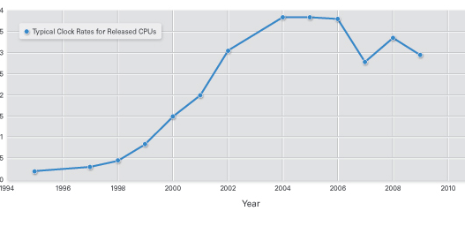
Historique Pentium
486, Pentium | 5 | Pentium M | 14
PIII | 10-12 | Core | 12
P-Pro | 12 | Core-2 | 14
PIV | 20 31 (45) | Nehalem | 16
1989 | Pipeline | 486
1993 | MMX, Superscalaire | Pentium, Pentium MMX
1995 | OoO, renomage, évaluation spéculative | Pentium-pro
2000 | Hyper-threading | Pentium 4
2005 | Multicore | Pentium D

Slide 75
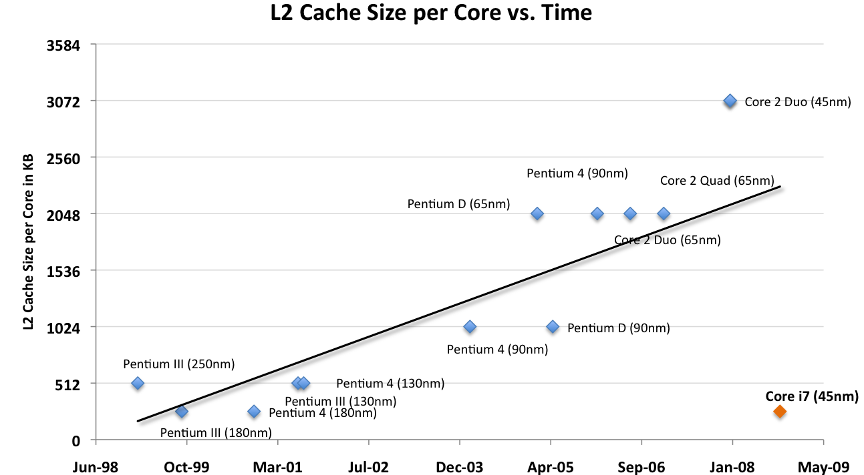
Historique

Slide 76
1 cœur du Nehalem

Slide 77
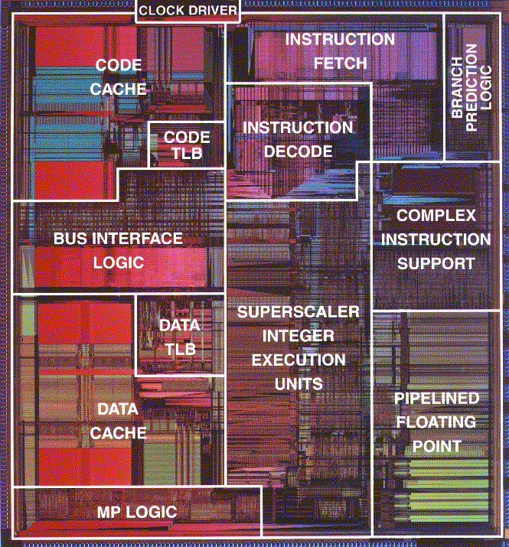
Pentium vs Nehalem
~1/10 du pentium

Slide 78
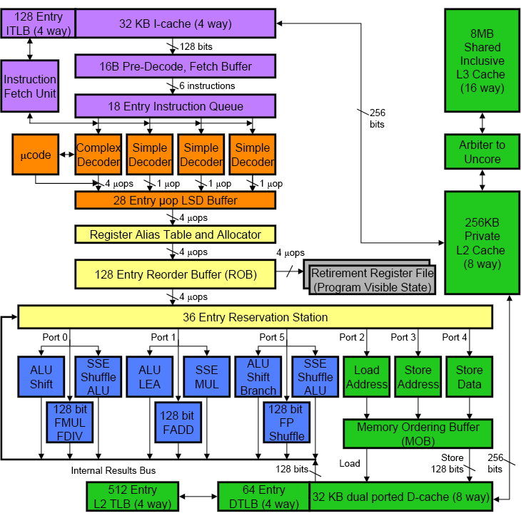
Nehalem
128 µinst en même temps

Slide 79
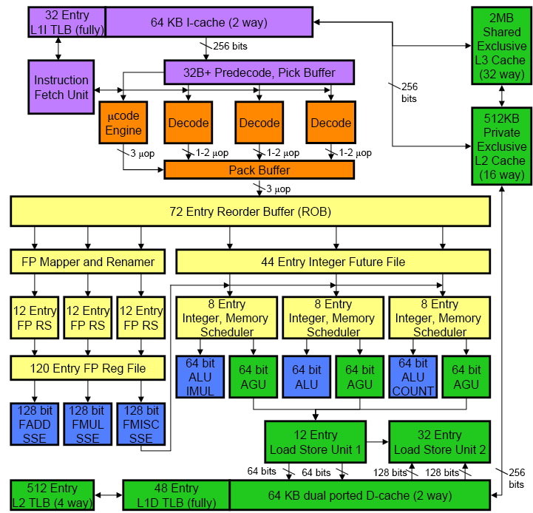
Barcelona

